Slide 1
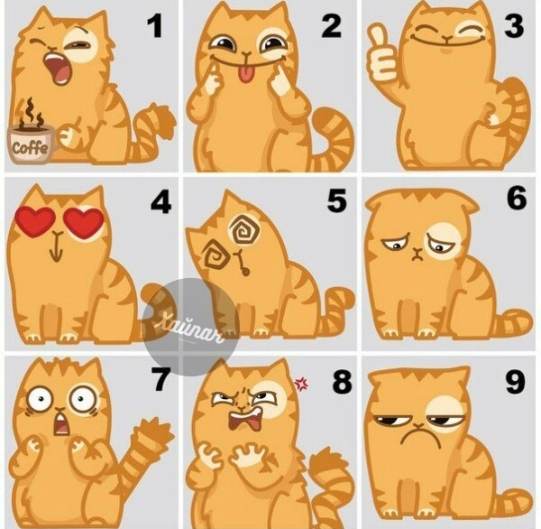

Slide 2
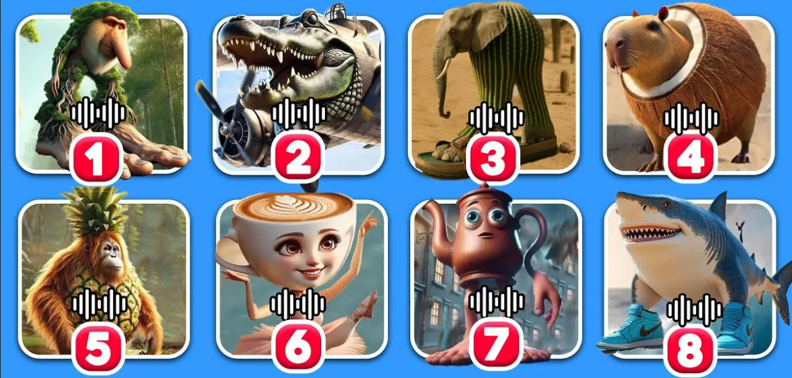
Итальянские мемы

Slide 3

Августовское совещание педагогических работников Ирбитского муниципального образования
26 августа 2025 года
Главная задача - повышение качества образования по предмету

Slide 4
ПЛАН РАБОТЫ РМО по ФИЗИЧЕСКОЙ КУЛЬТУРЕ:
1. Итоги работы РМО за 2024-2025 учебный год.
2. Планирование деятельности РМО в 2025-2026 учебном году
3. Организация муниципального этапа ВсОШ.
4. Изменения в рабочей программе по предметам, использование конструктора рабочих программ.
5. Школьные спортивные клубы. Выступление сотрудников спортивной школы и УО Ирбитского МО.

Slide 5
1 вопрос:
Итоги работы РМО
2024-2025 учебного года.

Slide 6
КАТЕГОРИЯ
Информация май 2025
Количество педагогов по предмету - 25,
из них имеют
- соответствие занимаемой должности 4
- 1 квалификационную категорию 6
- высшую квалификационную категорию 7
- без категории 8

Slide 7






- Мониторинг планируемых результатов освоения ООП НОО/ООО/СОО
-Анализ содержания учебного предмета
«Физическая культура»
- Система оценивания. Критериальное и формирующее оценивание.
- Разработка КИМов.
Аттестация и электронное портфолио педагога.
Новые правила регистрации на портале ВФСК ГТО

Slide 8




Теоретическое изложение правил и проведение мастер-класса по игре лапта.
Теоретическое изложение правил и проведение учебно-тренировочного занятия по плаванию.
Всероссийская олимпиада школьников.
Школьные спортивные клубы

Slide 9
Планирование деятельности РМО
в 2025-2026 учебном году
1) 26 августа. Организационное РМО;
2) Октябрь. В осенние каникулы будет проведен традиционный информационно-методический день, посвященный качеству образования в Ирбитском муниципальном образовании.
3) Март. В весенние каникулы будет организовано проведение научно-практической педагогической конференции по вопросу формирования функциональной грамотности
4) В течение 2025-2026 года возобновляются выездные заседания РМО, в ходе которых необходимо продолжить работу по совершенствованию современного урока по предмету, в том числе формирования функциональной грамотности.

Slide 10
Планирование деятельности РМО
в 2025-2026 учебном году
23 сентября – ОБЗР (Горкинская школа)
25 сентября – география (Осинцевская школа)
15 октября – физика (Пионерская школа)
19 ноября – начальные классы (Рудновская школа)
26 ноября – химия/биология (Зайковская школа № 2)
10 декабря – специалисты психолого-педагогического сопровождения (Черновская школа)
17 декабря – иностранный язык (Речкаловская школа)
21 января – информатика (Фоминская школа)
28 января – история и обществознание (Бердюгинская школа)
11 февраля – русский язык и литература (Харловская школа)
18 февраля – математика (Дубская школа)
11 марта – физическая культура (Знаменская школа)
15 апреля – педагоги-библиотекари (Килачевская школа)
22 апреля – труд (технология) (Ницинская школа)

Slide 11
3 вопрос: судейский состав ВсОШ 2025

Slide 12
Вид судейства | Член жюри
Секретарь | Светлана Геннадьевна, заместитель директора МОУ ДО «ДЮСШ»
Председатель | Цур-Царь Кирилл Владимирович, учитель МОУ «Ключевская СОШ»
Гимнастика | Сивков Евгений Николаевич, учитель МОУ «Пионерская СОШ», член жюри
 | Упоров Михаил Сергеевич, учитель МАОУ «Зайковская СОШ» № 2, член жюри
 | Боровикова Вера Николаевна, учитель МАОУ «Черновская СОШ, член жюри
 | Пятанов Даниил Дмитриевич МОУ «Харловская СОШ», член жюри
Полоса препятствий | Сивков Евгений Николаевич, учитель МОУ «Пионерская СОШ», член жюри
 | Упоров Михаил Сергеевич, учитель МАОУ «Зайковская СОШ» № 2, член жюри
 | Пятанов Даниил Дмитриевич МОУ «Харловская СОШ», член жюри
 | Воржев Вадим Евгеньевич, учитель МОУ «Дубская СОШ», член жюри

Slide 13
Вид судейства | Член жюри
Баскетбол | Бобин Иван Анатольевич, тренер-преподаватель МОУ ДО «ДЮСШ», член жюри
 | Гурков Иван Федорович, учитель МОУ «Киргинская СОШ»
 | Дымшаков Михаил Сергеевич, учитель МОУ «Бердюгинская СОШ», член жюри
 | Грозных Анастасия Андреевна, учитель МОУ «Зайковская СОШ» № 1 член жюри

Slide 14
Вид судейства | Член жюри
Легкая атлетика | Огородников Александр Владимирович, учитель МОУ «Речкаловская СОШ», член жюри
 | Чернов Федор Владимирович, учитель МОУ «Пионерская СОШ», член жюри
 | Вялкова Полина Сергеевна МОУ «Гаевская ООШ» член жюри

Slide 15
Теория | Комшилова Любовь Андреевна, учитель МОУ «Ницинская ООШ», член жюри
 | Кукушкина Виорика Георгиевна, учитель МОУ «Фоминская ООШ», член жюри
 | Скутина Мария Ивановна, учитель МОУ «Горкинская ООШ», член жюри
 | Большедворова Марина Анатольевна, учитель МАОУ «Черновская СОШ, член жюри

Slide 16
4 вопрос:
Изменения в рабочей программе по предметам, использование конструктора рабочих программ;

Slide 17
Изменения в рабочих программах школы: что нужно обновить с 1 сентября 2025 года.
Начальное общее образование 1-4 (НОО)
-уточнена общая продолжительность (405 часов), внесена отдельная модификация модуля «Коньки»;
Основное общее образование 5-9 (ООО)
-изменено содержание обучения, новая редакция ряда модулей;
Среднее общее образование 10-11 (СОО)
-введены кодификаторы и требования к ЕГЭ

Slide 18
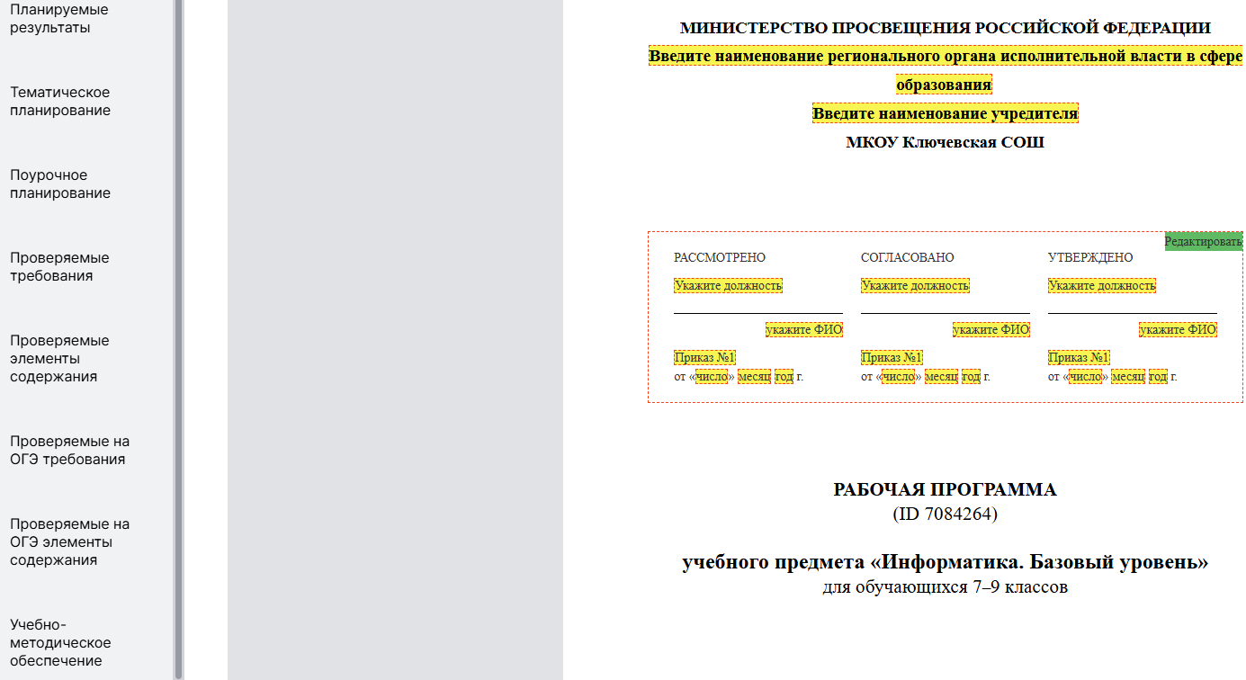

Slide 19
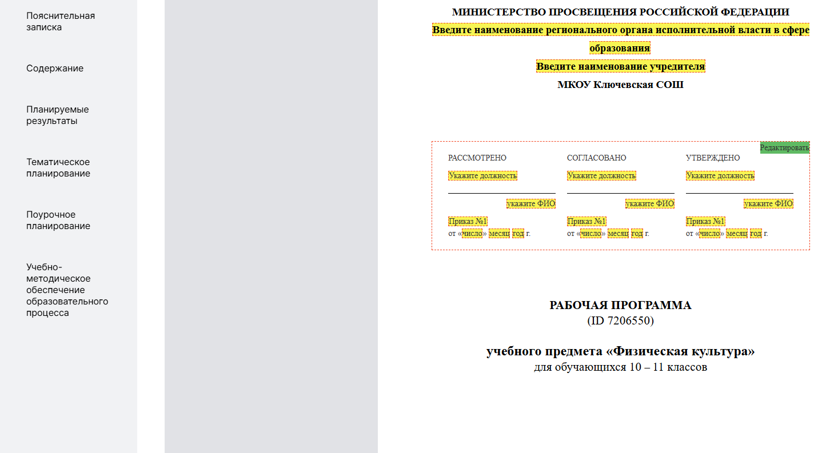

Slide 20

ФОП НОО
Скорректировали содержание программы. Исключили фразы «на мировых первенствах, чемпионатах Европы, Олимпийских играх», «зарубежные», «в мире», «толерантности». Заменили слова «гендерных особенностей» на «пола». Внесли изменения во все части модуля «Коньки». Удалили модули «Гольф» и «Чир спорт»

Slide 21

ФОП ООО
В модулях по видам спорта заменили особенностей» на «пола», слово на «взаимоуважение». Скорректировали предметные результаты модуля по хоккею, содержание и предметные результаты модуля по спортивной борьбе, предметные результаты модуля по флорболу, и предметные результаты модуля по бадминтону, содержание модуля по биатлону, содержание и планируемые результаты освоения модуля по роллер спорту, содержание модуля по скалолазанию, планируемые результаты освоения модуля по ушу и др. Удалили модули «Гольф» и «Чир спорт»

Slide 22
ФОП СОО
В содержании обучения в 11-м классе скорректировали способы самостоятельной двигательной деятельности: убрали массаж и банные процедуры, добавили объективные и субъективные признаки утомления, средства восстановления после физических нагрузок и соревновательной деятельности. Изменили содержание модулей по видам спорта: заменили слова «гендерных особенностей» на «пола», удалили фразы «на чемпионатах мира, чемпионатах Европы и других. Физическая культура международных соревнованиях», «на чемпионатах мира, Европы, Олимпийских играх», «в мире, в Европе,» «зарубежных», «Официальный календарь соревнований (международных,
всероссийских, региональных)» и т.д.

Slide 23
ФОП СОО
Изменили предметные результаты изучении модуля «Самбо», содержание и результаты освоения модуля «Гандбол», результаты освоения модуля «Хоккей», содержание и предметные результаты модуля «Городошный спорт», предметные результаты модуля «Компьютерный спорт» и др. Удалили модули «Гольф» и «Чир спорт».

Slide 24


Возможные пути решения
Новая РП
Старое п/п
РП на
2025-2026 уч. год

Slide 25
5 вопрос:
Школьные спортивные клубы.
Президентские состязания, Президентские спортивные игры.

Slide 26

Поздравлять учителя с 1 сентября, это как поздравлять лошадь с началом весенних полевых работ. Но, все равно, в душе праздник.

Slide 27
